Slide 1
Une application au service de la santé publique : le Recette-Score
Présenté par Gabriel Chehade

Slide 2
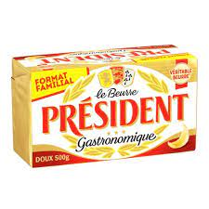
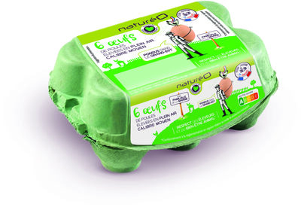

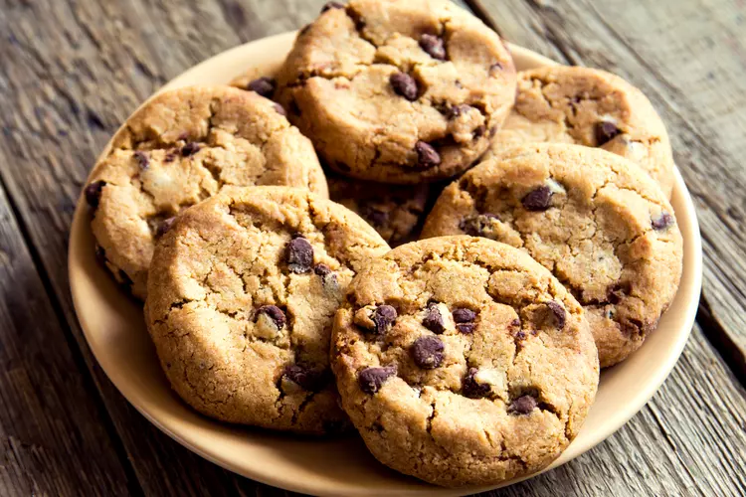




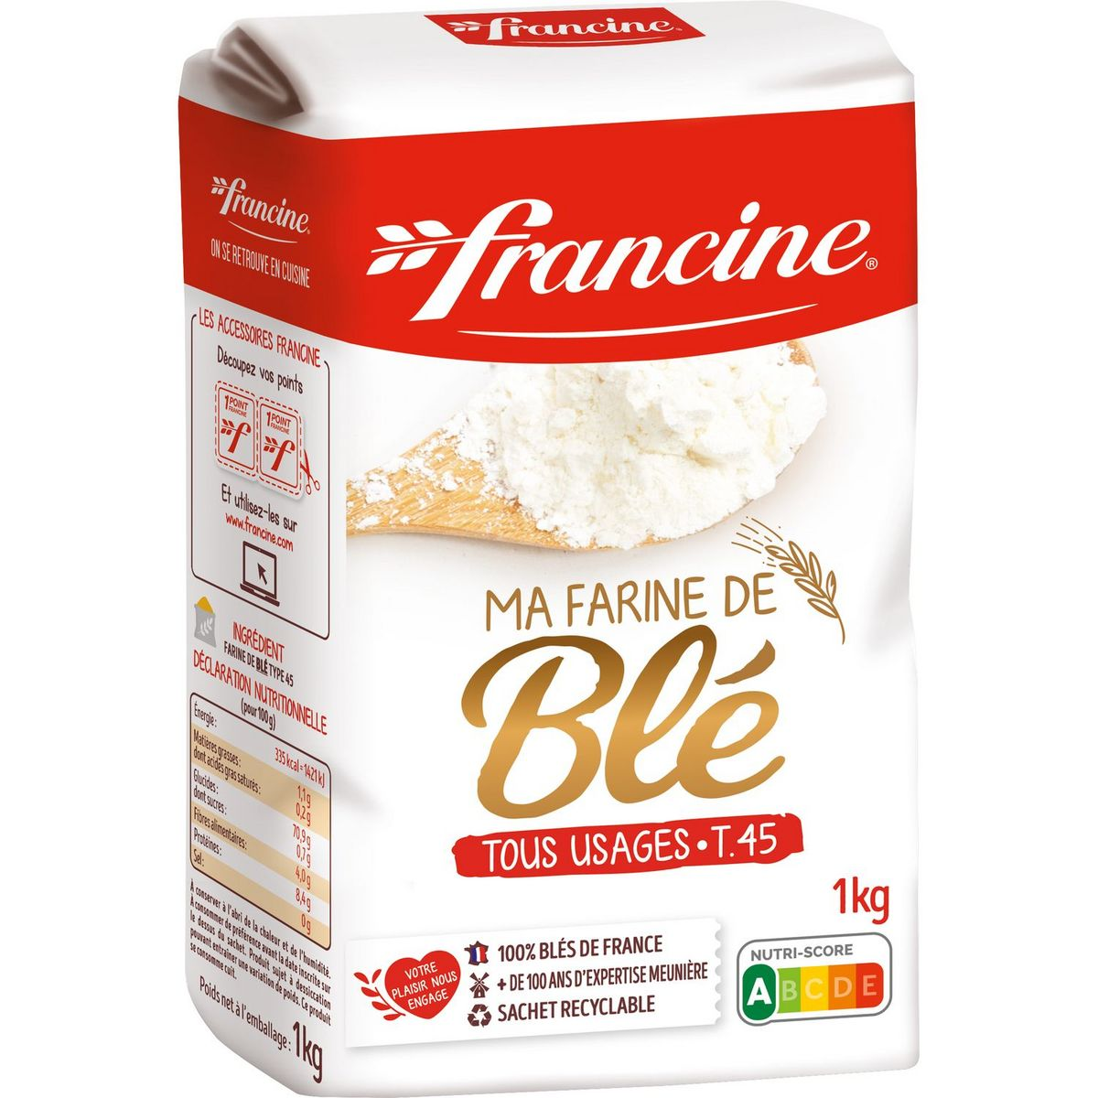



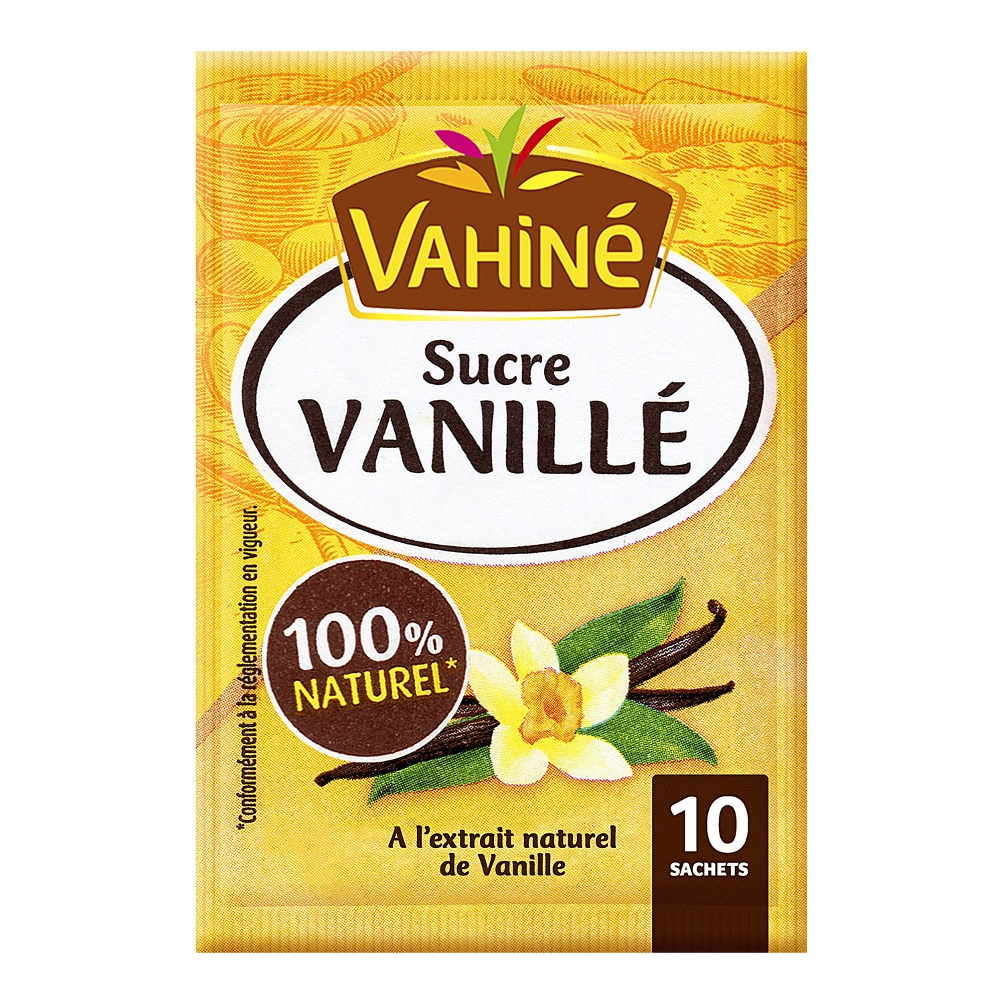
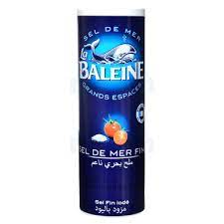
Liste des ingrédients
Résultat de la recette
1 œuf
Beurre doux (85g)
Pépites de chocolat (100g)
Levure chimique (1 c à café)
Sucre en poudre (85g)
Farine de blé (150g)
Sucre vanillé (1 sachet)
Sel (1/2 c à café)

Slide 3
Le Recette-Score
Principe de calcul : moyenne des scores nutritionnels pondérés par la quantité utilisée dans la recette
Autres fonctionnalités :
indiquer le nombre d’additifs, leurs noms et leurs niveaux de dangerosité
Indiquer la présence d’alcool
Mettre un avertissement s’il y a trop de sucre, de gras ou de cholestérol

Slide 4
Données
Source des données :
openfoodfacts.org
> 300k produits répertoriés
> 160 variables
193 sources différentes (170 pour les produits vendus en France)
Les données proviennent d’applications (comme Yuka), des producteurs, USDA : Département de l’agriculture des États-Unis
Contenu :
Lignes : aliments
Colonnes : Nom, marque, nutri-score, apports nutritionnels, catégorie, ...

Slide 5

Nettoyage des données

Slide 6
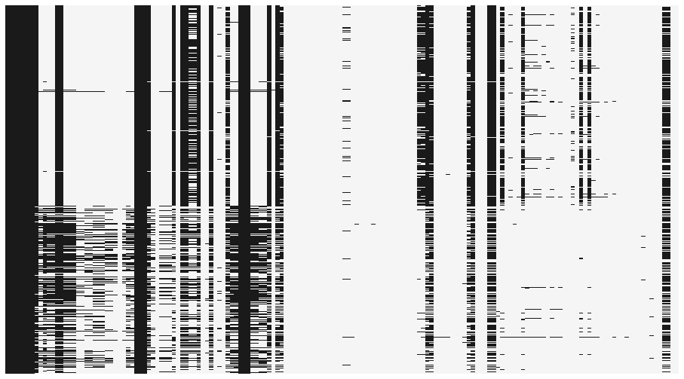
Valeurs manquantes
Beaucoup de valeurs manquantes (>76%)

Slide 7
Sélection des données
Produits vendus en France uniquement
Élimination des colonnes vides à plus de 90% (sauf alcool et cholestérol)
Suppression des doublons
Sélection des variables importantes

Slide 8
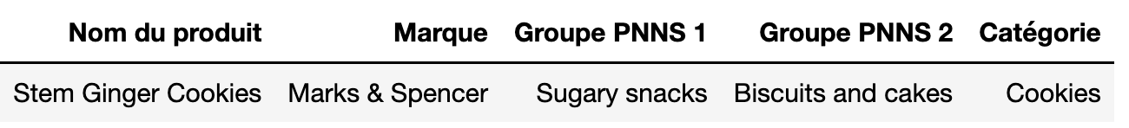
Variables retenues
Variables qualitatives
Nutri-Score (A, B, C, D, E)
Groupe PNNS 1 (9 groupes)
Groupe PNNS 2 (37 groupes)
Catégorie (>1000 catégories)
Variables quantitatives
Score nutritionnel (compris entre -15 et 40)
Nombre d’additifs
Apports nutritionnels :
Calories
Lipides
Graisses saturées
Glucides
Sucres
Fibres
Cholestérol
Alcool

Slide 9
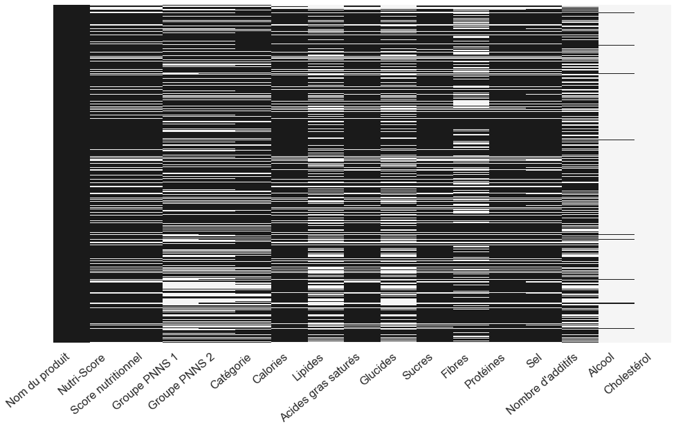
Valeurs manquantes

Slide 10
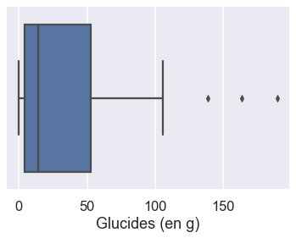
Valeurs aberrantes
Quantité de glucides pour 100g
Valeurs aberrantes :
Valeurs > 100 g
Calories > 3800 kJ
Sucres > glucides
Acides gras saturées > lipides
Remplacement par des valeurs manquantes

Slide 11
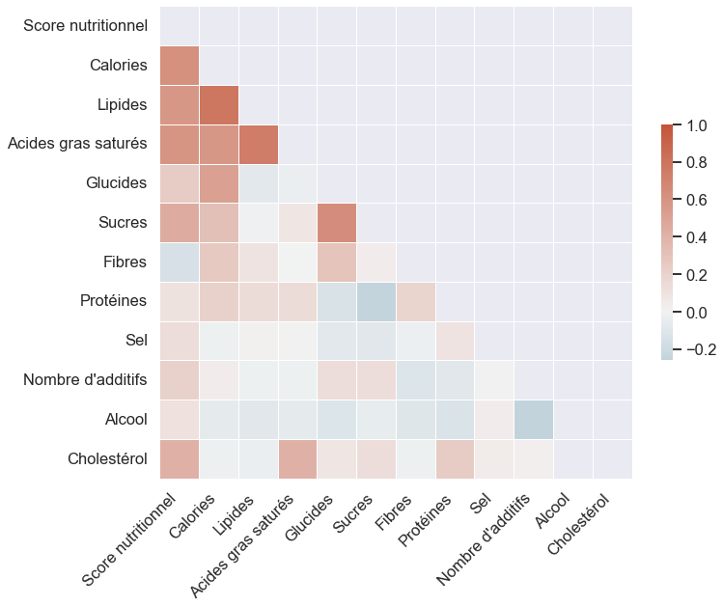
Corrélations

Slide 12
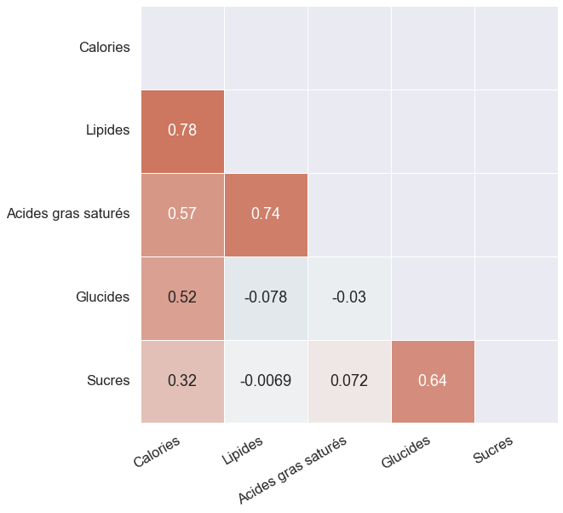
Corrélations
2 groupes :
Calories, lipides et acides gras
Glucides et sucres

Slide 13
Imputation des valeurs manquantes
Différentes stratégies en fonction des variables :
Fibre
Alcool
Nb d’additifs
Glucides
Sucres
Lipides
Calories
Acides gras saturées
Score nutritionnel, cholestérol et valeurs aberrantes : imputation par la médiane en fonction de la catégorie / groupe PNNS
Imputation par 0
Imputation par IterativeImputer (variables corrélées)
Imputation par IterativeImputer (variables corrélées)

Slide 14

Exploration des données

Slide 15
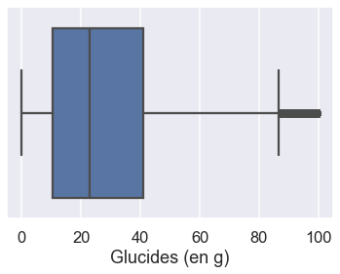
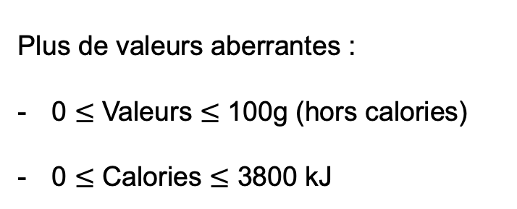
Apports nutritionnels
Plus de valeurs aberrantes :
0 $≤$ Valeurs $≤$ 100g (hors calories)
0 $≤$ Calories $≤$ 3800 kJ

Slide 16
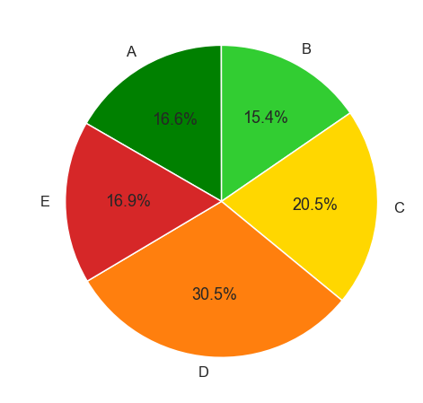
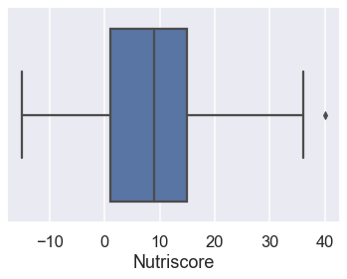
Variables Nutriscore
Score nutritionnel (numérique)
Nutri-Score
(littéral)

Slide 17
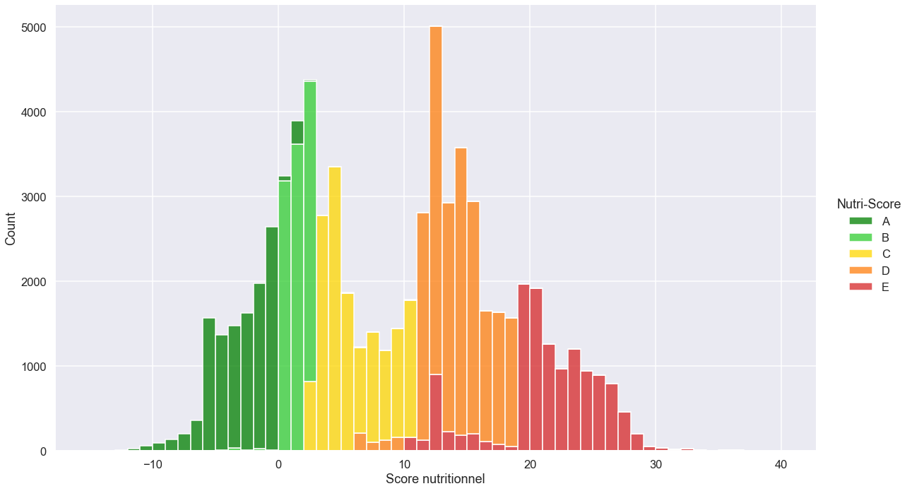
Relation entre nutriscores

Slide 18
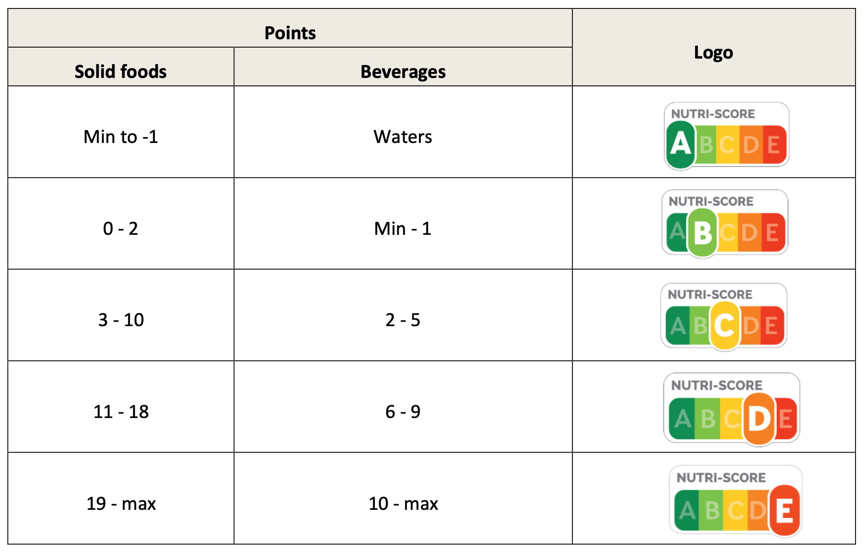
Relation entre nutriscores
https://www.santepubliquefrance.fr

Slide 19
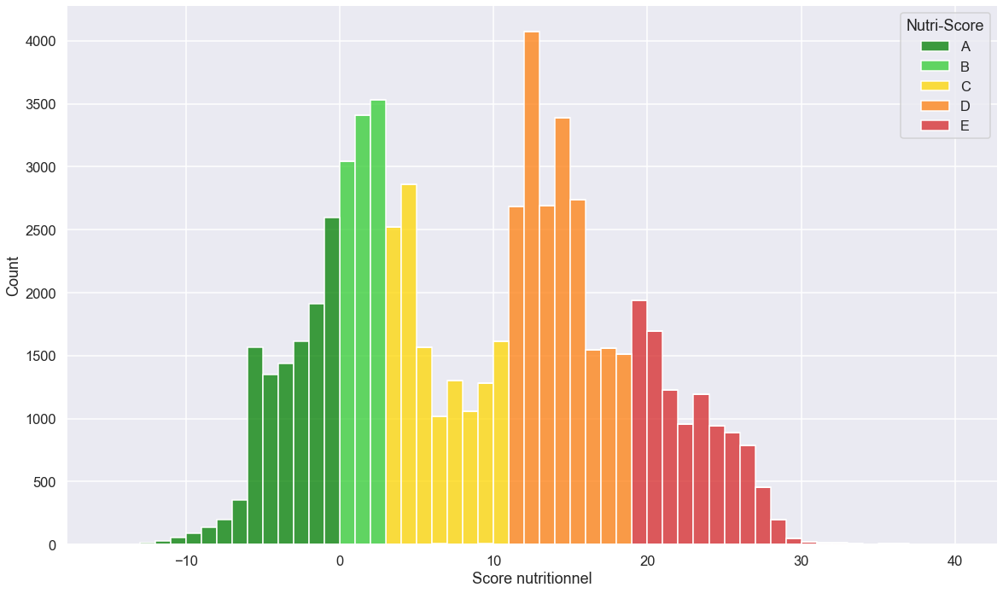
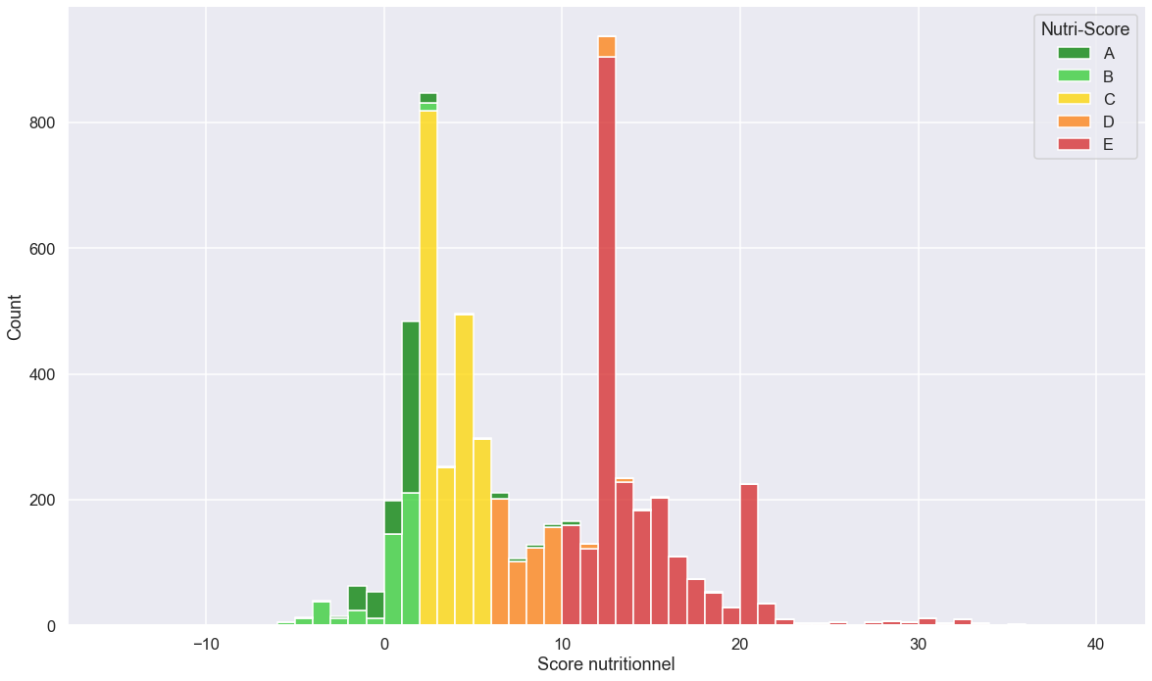
Aliments Solides
Boissons

Slide 20
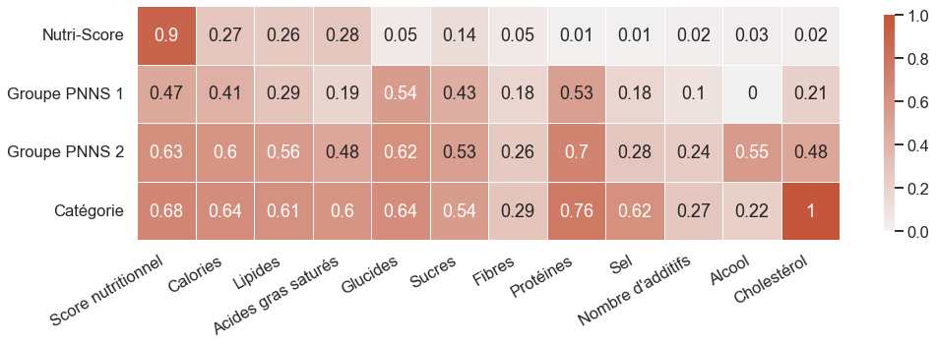
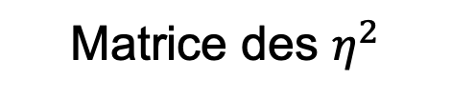
Analyse de la Variance (ANOVA)
Matrice des $η^{2}$

Slide 21
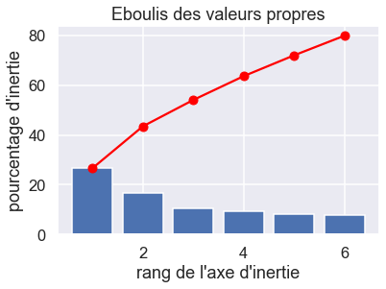
Analyse en Composantes Principales (ACP)
Éboulis des valeurs propres

Slide 22
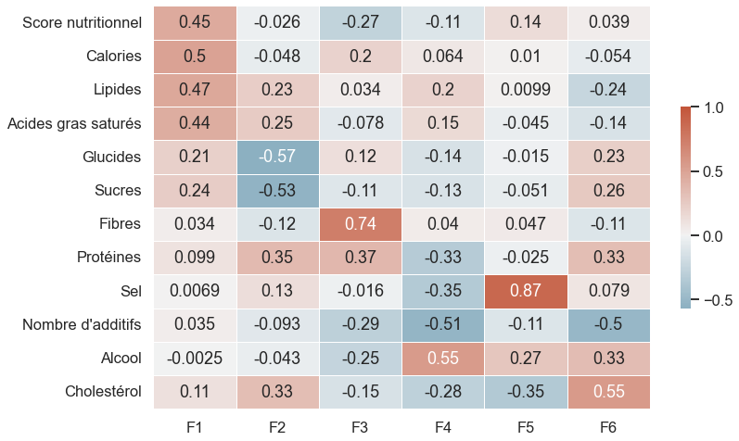
Analyse en Composantes Principales (ACP)
Matrice des corrélations

Slide 23

Conclusion : Faisabilité de l’application
RECETTE-SCORE

Slide 24

Le Recette-Score
1 œuf
Beurre doux (85g)
Pépites de chocolat (100g)
Levure chimique (1 c à café)
Sucre en poudre (85g)
Farine de blé (150g)
Sucre vanillé (1 sachet)
Sel (1/2 c à café)
Score nutritionnel : 8.9

Slide 25
MERCI BEACOUP POUR VOTRE ATTENTION

Slide 26
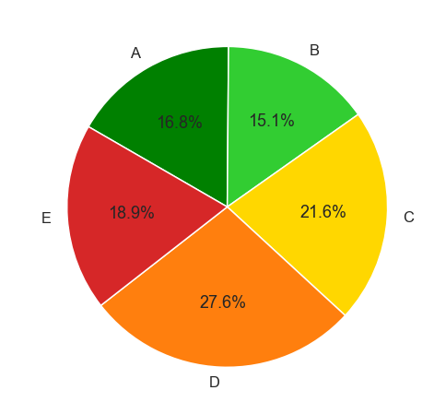
Répartition du nutriscore
Avant imputation
Après imputation

Slide 27
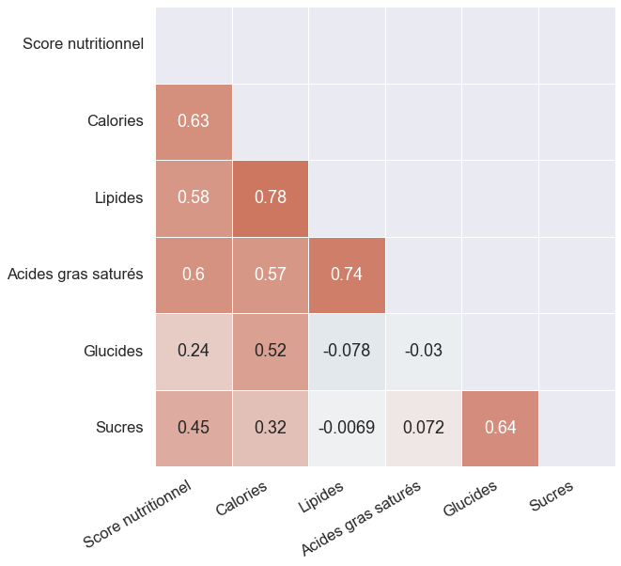
Corrélations

Slide 28
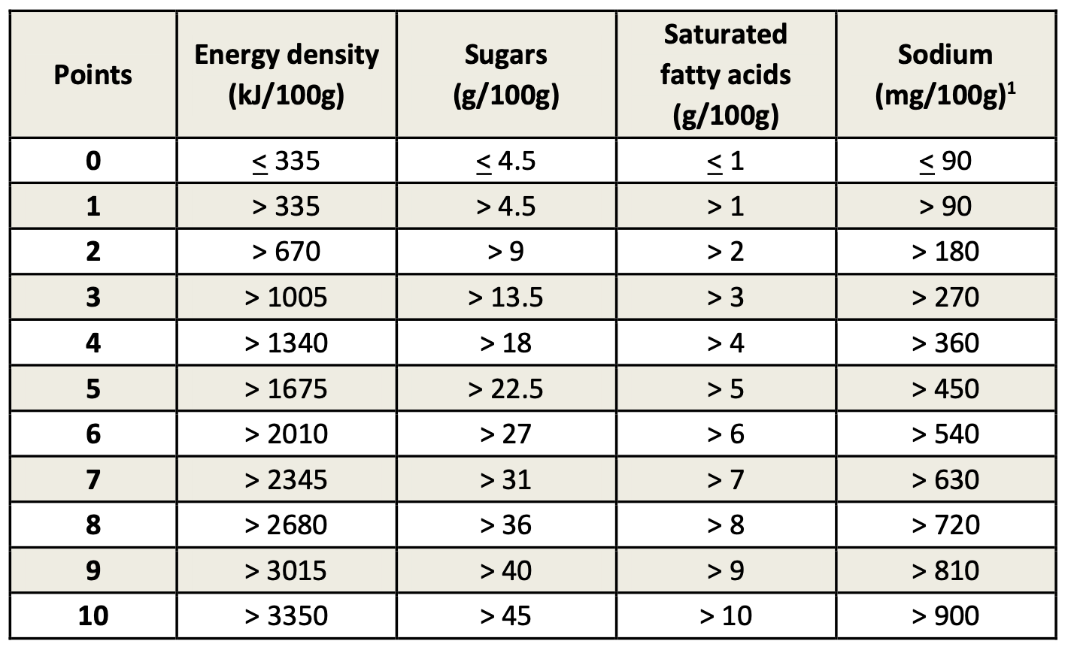
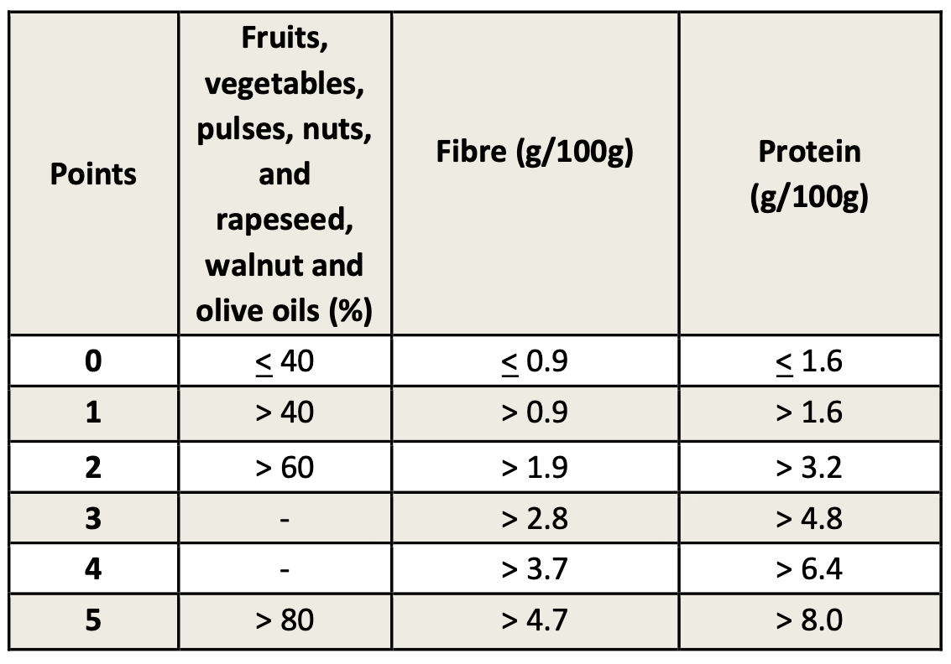
Points négatifs (N)
Points positifs (P)
SCORE = N - P

Slide 29
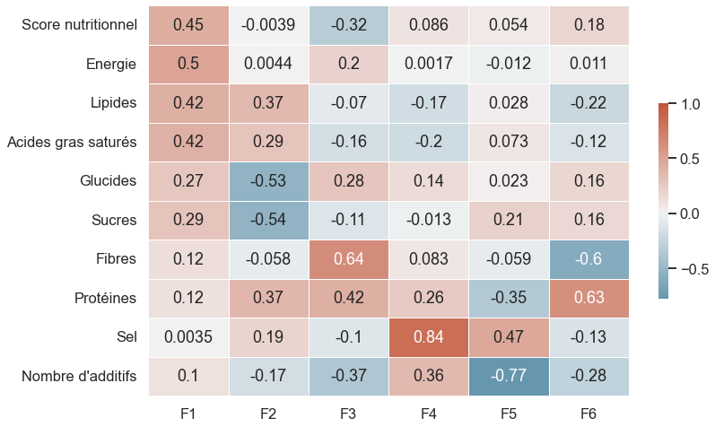
Analyse en Composantes Principales (ACP)
Matrice des corrélations

Slide 30
Perspectives
Imputation des variables catégorielles pour proposer des aliments de la même catégorie
Optimiser l’imputation des données
Indiquer la présence d’allergènes et de traces

